Slide 1
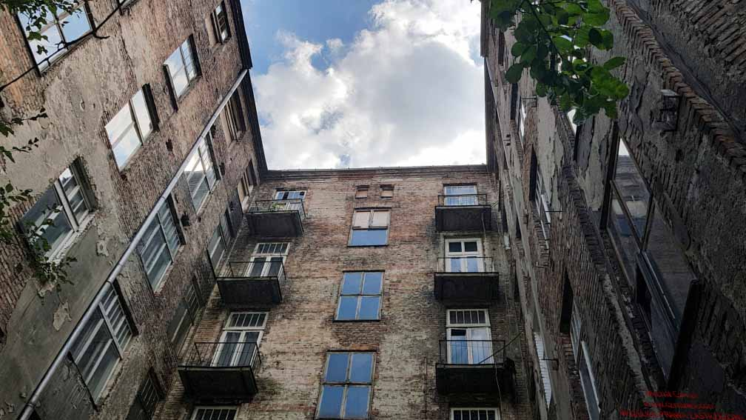
Kamienica Złota 65b
Julia Domańska 7et

Slide 2
rewitalizacja
Dosłowne znaczenie tego słowa to ożywienie, przywrócenie do życia.
Jest to proces wyprowadzania ze stanu kryzysowego zdegradowanych obszarów miasta.
Celem rewitalizacji jest przywrócenie do życia starych budynków i uzupełnienie ich o nowe funkcje.

Slide 3
Józef huss
Był polskim architektem i konserwatorem zabytków.
Był także jednym z wybitniejszych przedstawicieli polskiego eklektyzmu.
Jego ważne realizacje to m.in.: pałacyk Elizy Wielkopolskiej w Alejach Ujazdowskich lub dwór w Orłowie.

Slide 4
HISTOrIa
Kamienica przy ulicy Złotej 65b powstała około roku 1912. Zaprojektowana została najprawdopodobniej przez Józefa Hussa. Obecnie znajduje się w tragicznym stanie, więc trudno pomyśleć, że kiedyś była ona częścią większego założenia. W 1944 roku kamienica została poważnie uszkodzona w wyniku powstania. Mocno zniszczona była także przez II wojnę światową. Po 1945 roku rozebrano zniszczone oficyny poza ocalałą oficyną tylną drugiego podwórza.

Slide 5
Opis kamienicy
Frontowa kamienica ma pięć pięter i została ozdobiona dwoma zaokrąglonymi, trójkondygnacyjnymi wykuszami, gdzie po bokach oraz pomiędzy nimi rozlokowano balkony. Wykusze te są zwieńczone okrągłymi balkonami piątego piętra. W głębi posesji zachowały się zniszczone pozostałości sześciokondygnacyjnej oficyny.

Slide 6
Aktualny stan kamienicy

Slide 7
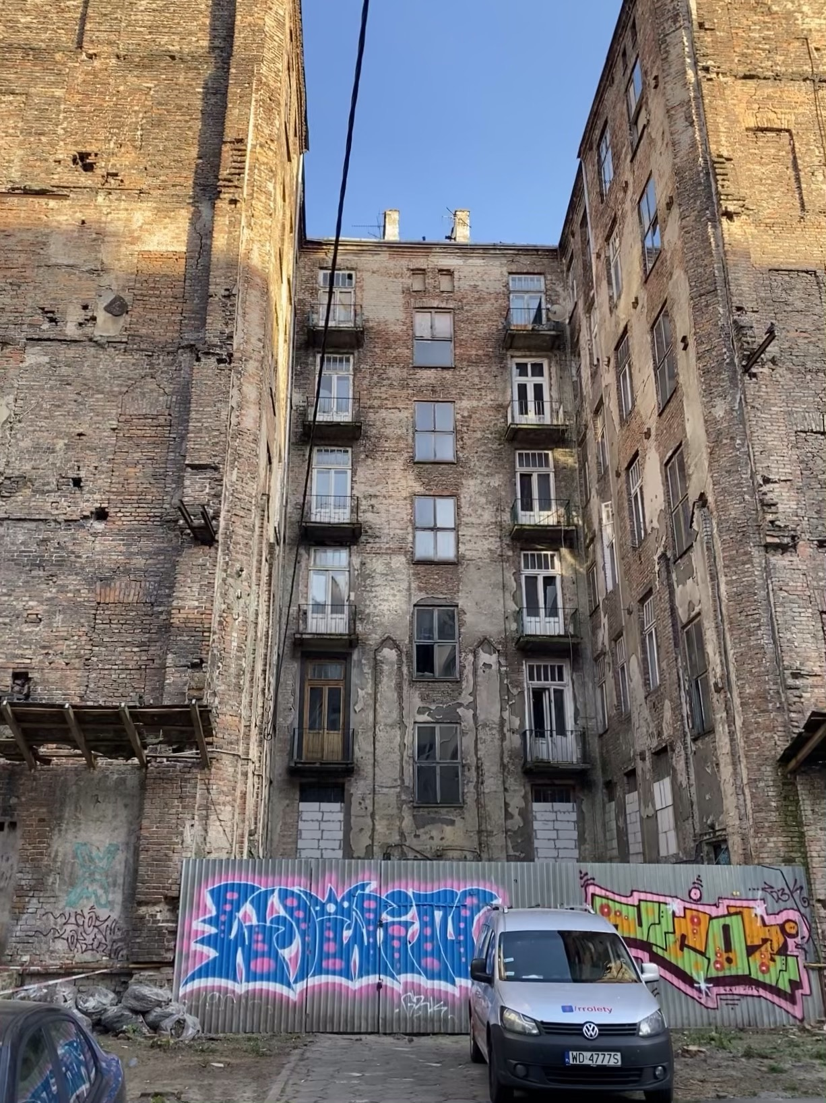

Slide 8
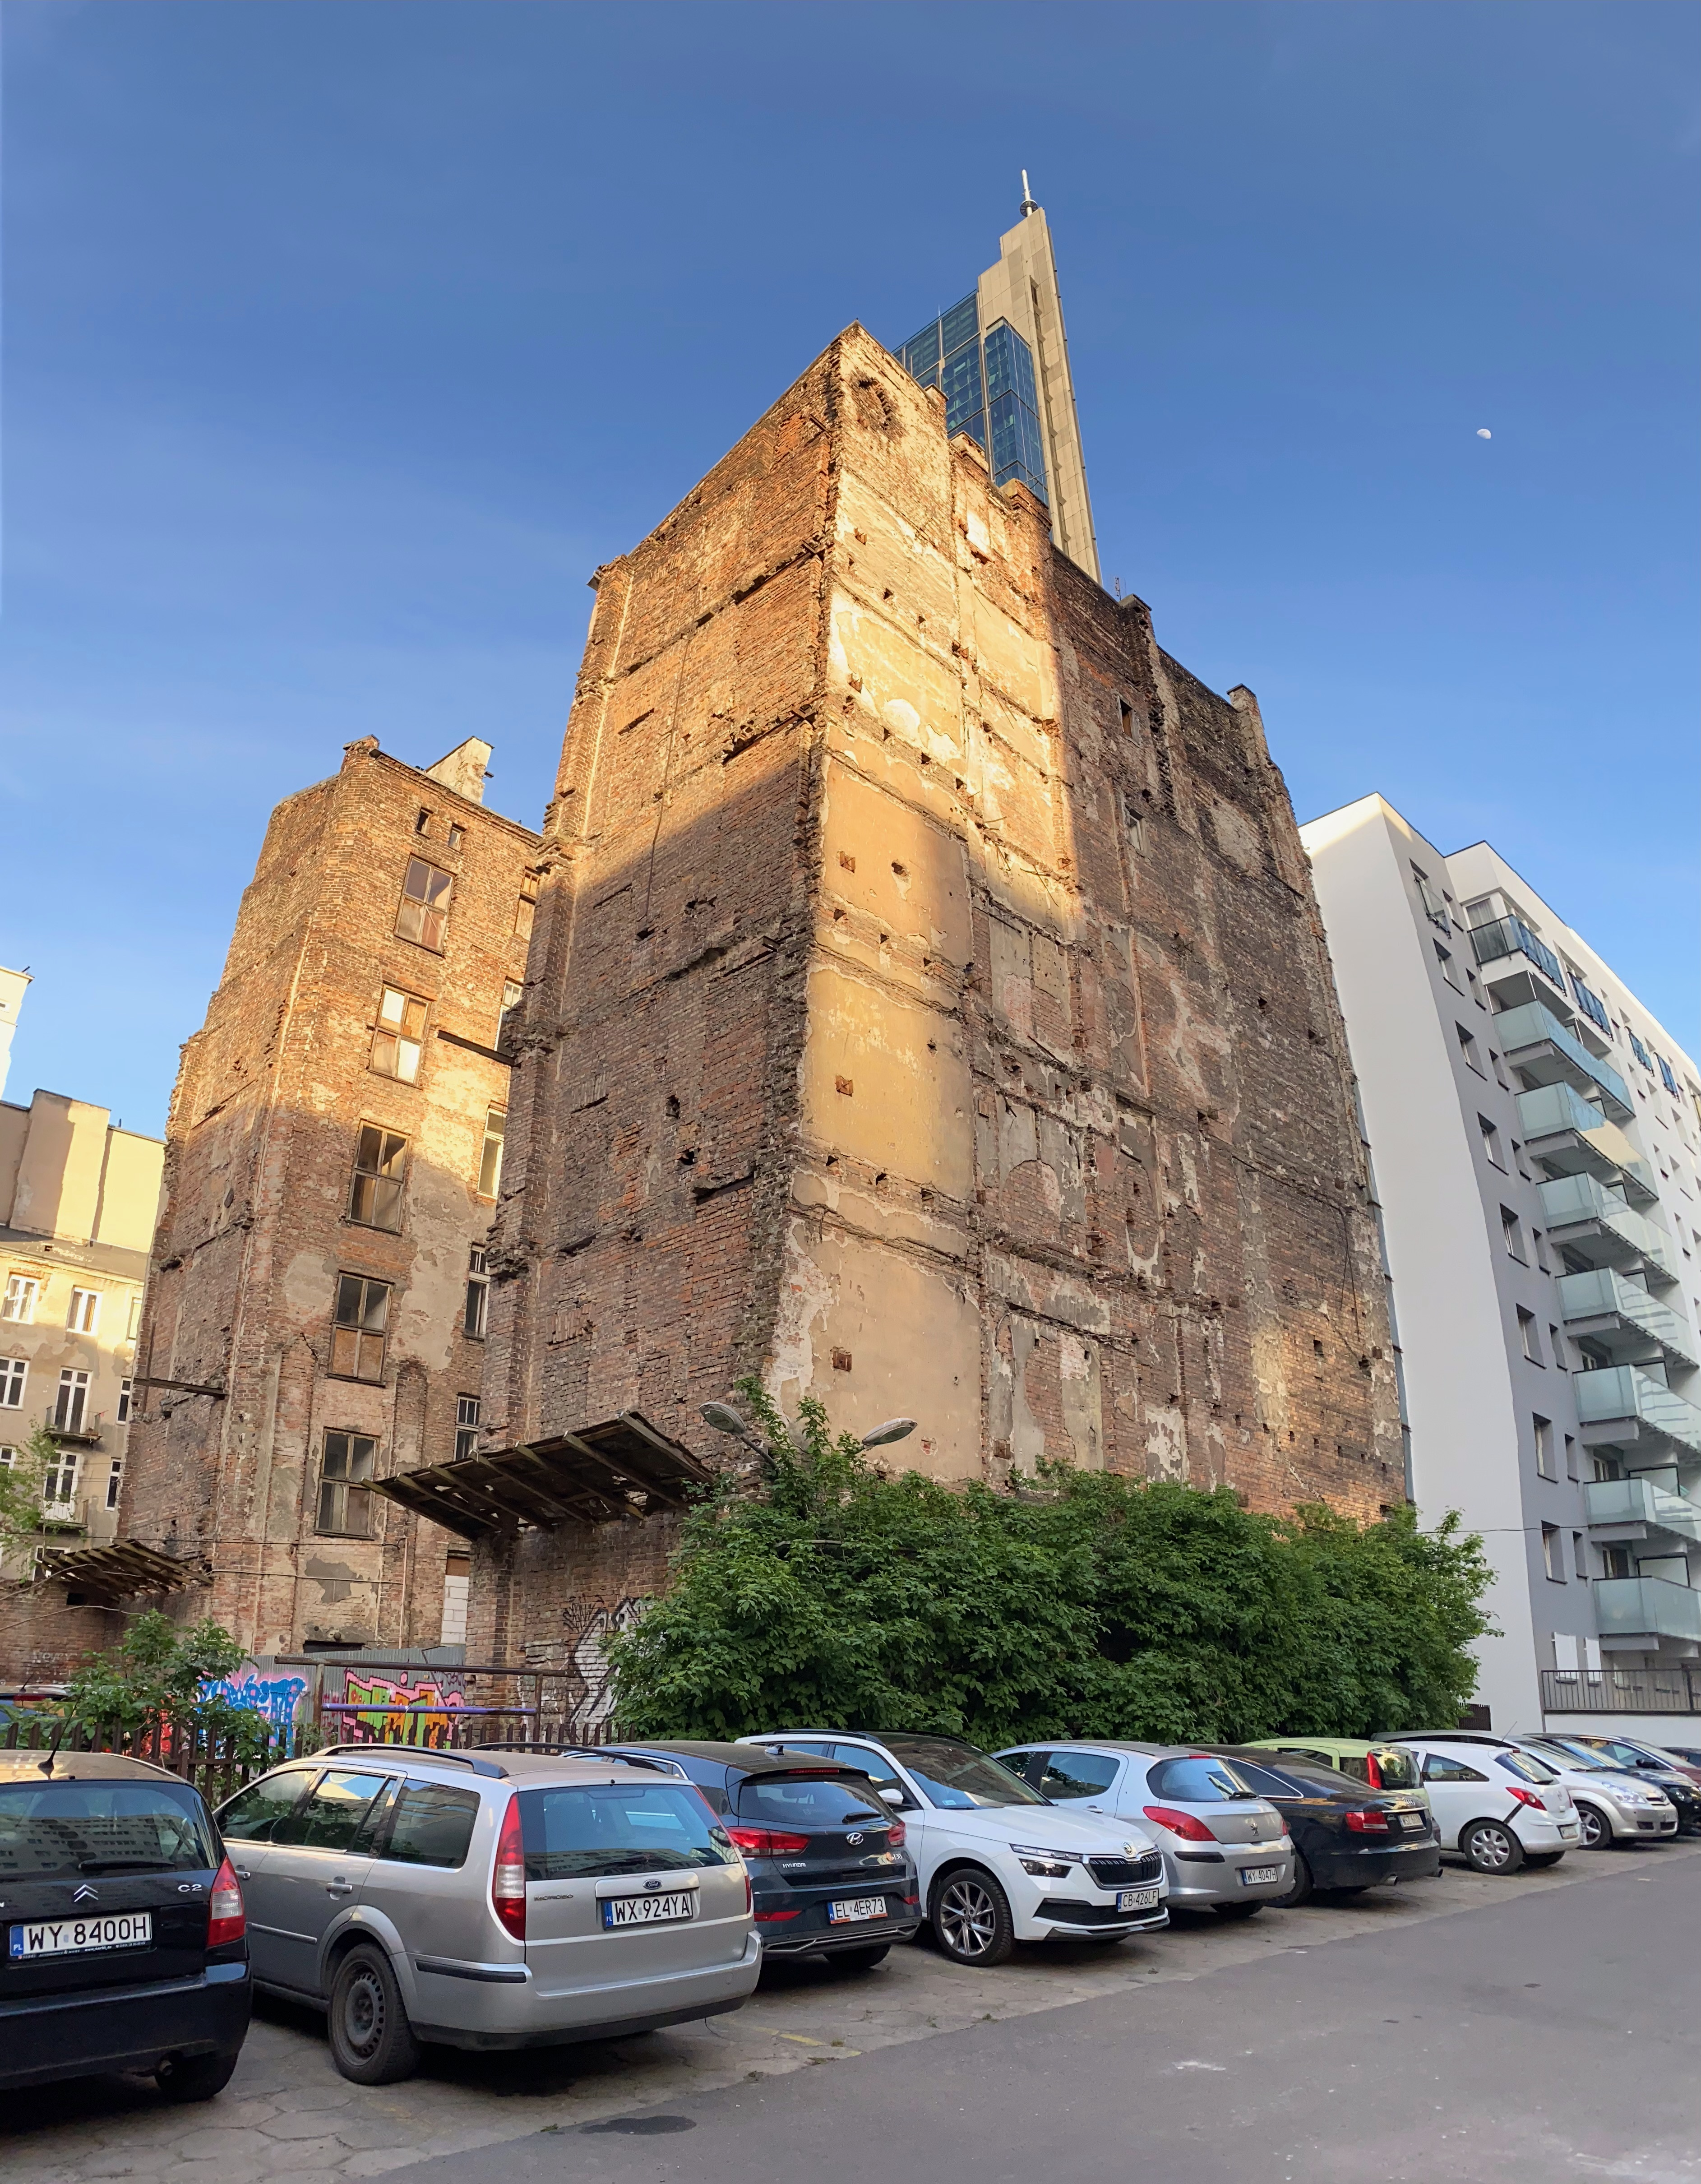

Slide 9
Projekt rewitalizacji budynku:

Slide 10
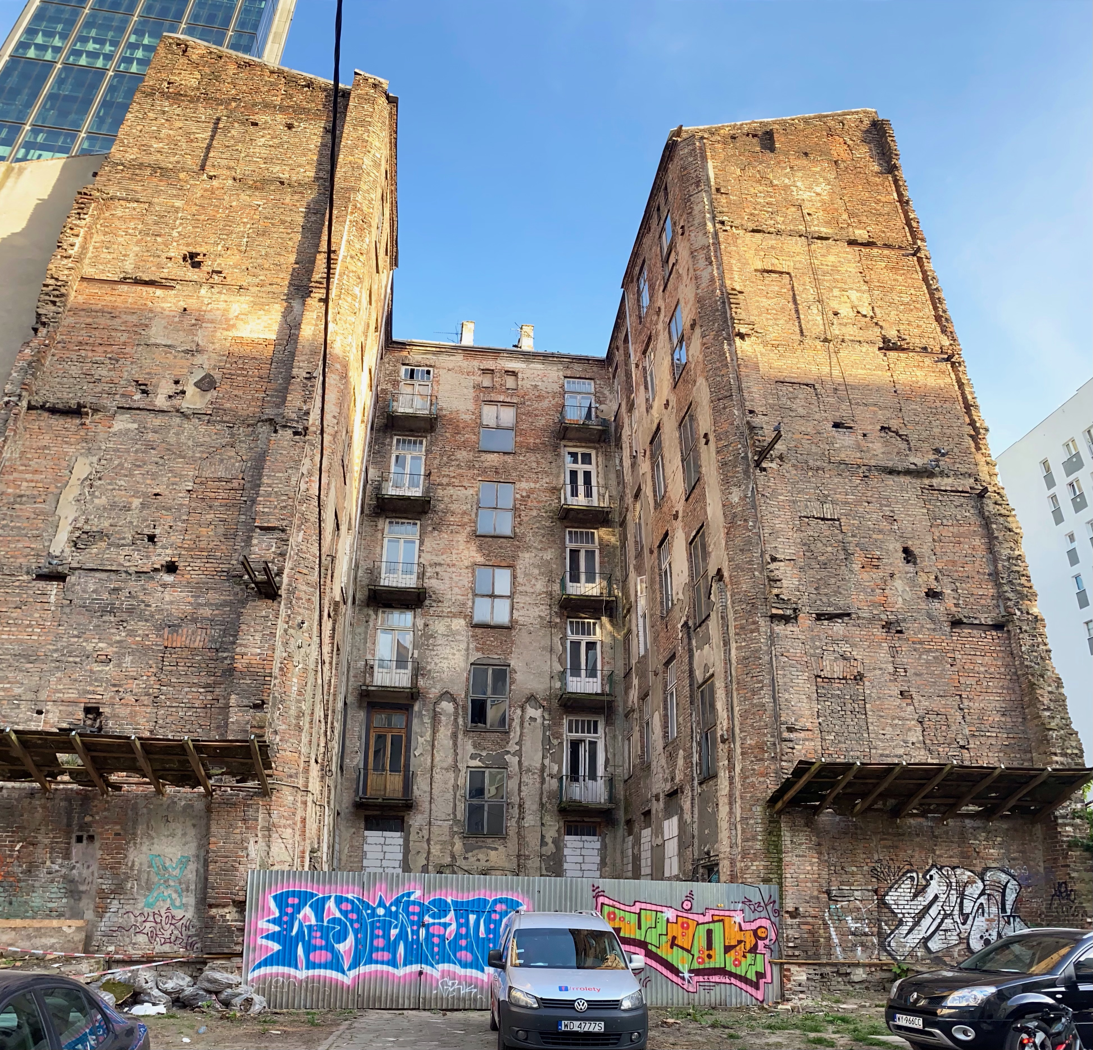
Tutaj będą
mieszkania
Tu będzie płot i brama

Slide 12
Dziękuję za uwagę
Julia Domańska 7et

